Slide 1
MKT 5 A – Gedächtnis
© Moritz & Woodward, 12|25

Slide 2
Gedächtnis
Die Speicherungsfähigkeit unseres Gedächtnisses ist begrenzt.

Slide 3
Gedächtnis
Die Speicherungsfähigkeit unseres Gedächtnisses ist begrenzt.
Beispiel: Ungefähr 40% der Informationen einer Geschichte, die wir vor einer halben Stunde gehört haben, können nicht aktiv wiedergegeben werden.

Slide 4
Gedächtnis
Die Speicherungsfähigkeit unseres Gedächtnisses ist begrenzt.
Beispiel: Ungefähr 40% der Informationen einer Geschichte, die wir vor einer halben Stunde gehört haben, können nicht aktiv wiedergegeben werden.
Vorteil: ???
Nachteil: ???

Slide 5
Gedächtnis
Die Speicherungsfähigkeit unseres Gedächtnisses ist begrenzt.
Beispiel: Ungefähr 40% der Informationen einer Geschichte, die wir vor einer halben Stunde gehört haben, können nicht aktiv wiedergegeben werden.
Vorteil: Unser Gehirn wird nicht mit Nebensächlichkeiten überstrapaziert, aber …
Nachteil: ???

Slide 6
Gedächtnis
Die Speicherungsfähigkeit unseres Gedächtnisses ist begrenzt.
Beispiel: Ungefähr 40% der Informationen einer Geschichte, die wir vor einer halben Stunde gehört haben, können nicht aktiv wiedergegeben werden.
Vorteil: Unser Gehirn wird nicht mit Nebensächlichkeiten überstrapaziert, aber …
Nachteil: ... viele wichtige Erinnerungen gehen ebenfalls verloren (Termine, Urlaubserinnerungen, Schulwissen ...)

Slide 7
Wie kann ich mir Dinge besser merken?
???

Slide 8
Wie kann ich mir Dinge besser merken?
Wiederholen & Durcharbeiten; VERSTEHEN

Slide 9
Wie kann ich mir Dinge besser merken?
Wiederholen & Durcharbeiten; VERSTEHEN
Eselsbrücken anwenden oder ausdenken, v.a. bei abstrakten Zusammenhängen, z.B.:
- 333 bei Issos Keilerei: 333 besiegte Alexander d. Große bei Issos eine persische Armee
- Nicht (=Norden) ohne (= Osten) Seife (=Süden) waschen (= Westen)
- Schraubendrehen: links = lösen

Slide 10
Wie kann ich mir Dinge besser merken?
Wiederholen & Durcharbeiten; VERSTEHEN
Eselsbrücken anwenden oder ausdenken, v.a. bei abstrakten Zusammenhängen, z.B.:
- 333 bei Issos Keilerei: 333 besiegte Alexander d. Große bei Issos eine persische Armee
- Nicht (=Norden) ohne (= Osten) Seife (=Süden) waschen (= Westen)
- Schraubendrehen: links = lösen
neue Informationen mit Vorwissen verknüpfen

Slide 11
Wie kann ich mir Dinge besser merken?
Wiederholen & Durcharbeiten; VERSTEHEN
Eselsbrücken anwenden oder ausdenken, v.a. bei abstrakten Zusammenhängen, z.B.:
- 333 bei Issos Keilerei: 333 besiegte Alexander d. Große bei Issos eine persische Armee
- Nicht (=Norden) ohne (= Osten) Seife (=Süden) waschen (= Westen)
- Schraubendrehen: links = lösen
neue Informationen mit Vorwissen verknüpfen
nicht zu lange lernen

Slide 12
Wie kann ich mir Dinge besser merken?
Wiederholen & Durcharbeiten; VERSTEHEN
Eselsbrücken anwenden oder ausdenken, v.a. bei abstrakten Zusammenhängen, z.B.:
- 333 bei Issos Keilerei: 333 besiegte Alexander d. Große bei Issos eine persische Armee
- Nicht (=Norden) ohne (= Osten) Seife (=Süden) waschen (= Westen)
- Schraubendrehen: links = lösen
neue Informationen mit Vorwissen verknüpfen
nicht zu lange lernen
kein/wenig Alkoholkonsum während des Lernens

Slide 13
Wie kann ich mir Dinge besser merken?
Wiederholen & Durcharbeiten; VERSTEHEN
Eselsbrücken anwenden oder ausdenken, v.a. bei abstrakten Zusammenhängen, z.B.:
- 333 bei Issos Keilerei: 333 besiegte Alexander d. Große bei Issos eine persische Armee
- Nicht (=Norden) ohne (= Osten) Seife (=Süden) waschen (= Westen)
- Schraubendrehen: links = lösen
neue Informationen mit Vorwissen verknüpfen
nicht zu lange lernen
kein/wenig Alkoholkonsum während des Lernens
hinterher gleich schlafen ...

Slide 14
Wie kann ich mir Dinge besser merken?
Wiederholen & Durcharbeiten; VERSTEHEN
Eselsbrücken anwenden oder ausdenken, v.a. bei abstrakten Zusammenhängen, z.B.:
- 333 bei Issos Keilerei: 333 besiegte Alexander d. Große bei Issos eine persische Armee
- Nicht (=Norden) ohne (= Osten) Seife (=Süden) waschen (= Westen)
- Schraubendrehen: links = lösen
neue Informationen mit Vorwissen verknüpfen
nicht zu lange lernen
kein/wenig Alkoholkonsum während des Lernens
hinterher gleich schlafen ...
viele Sinne beteiligen (z.B. Hören, Sehen …)

Slide 15

Wie kann ich mir Dinge besser merken?
Behaltensleistung in %
Je mehr Sinne und Prozesse am Lern-vorgang beteiligt sind, desto höher ist die Behaltensleistung!
Hören
Sehen
Hören
Sehen
Hören
Sehen
Diskutieren
Hören
Sehen
Diskutieren
Anwenden

Slide 16
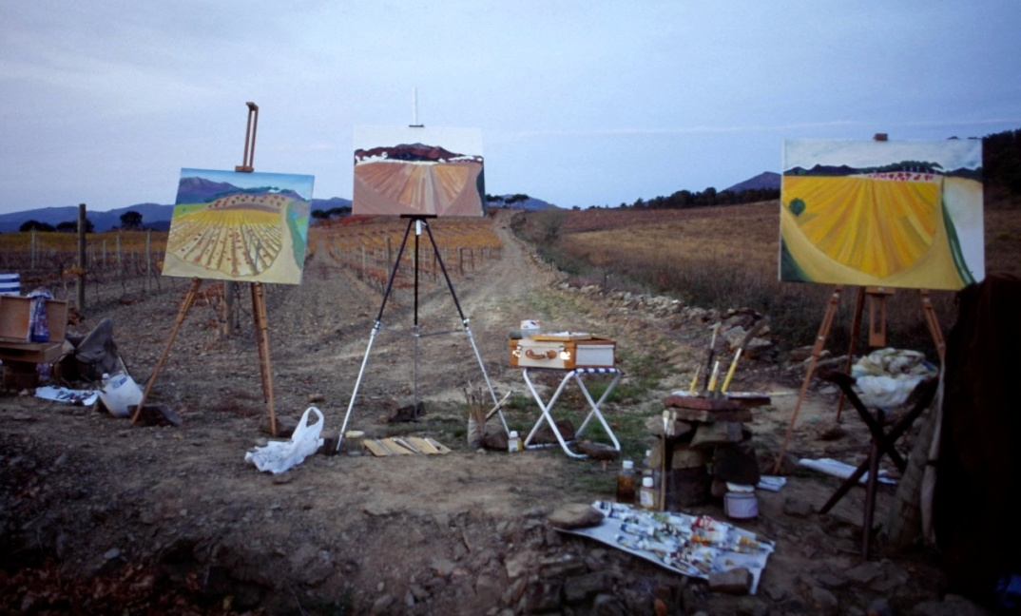
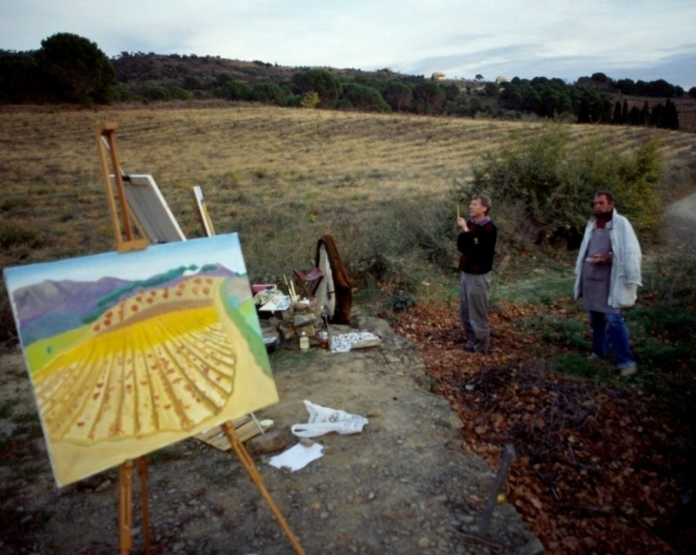
Sehen und erinnern wir alle dasselbe?
Beispiel: 3 Künstler malen dieselbe katalanische Landschaft …

Slide 17
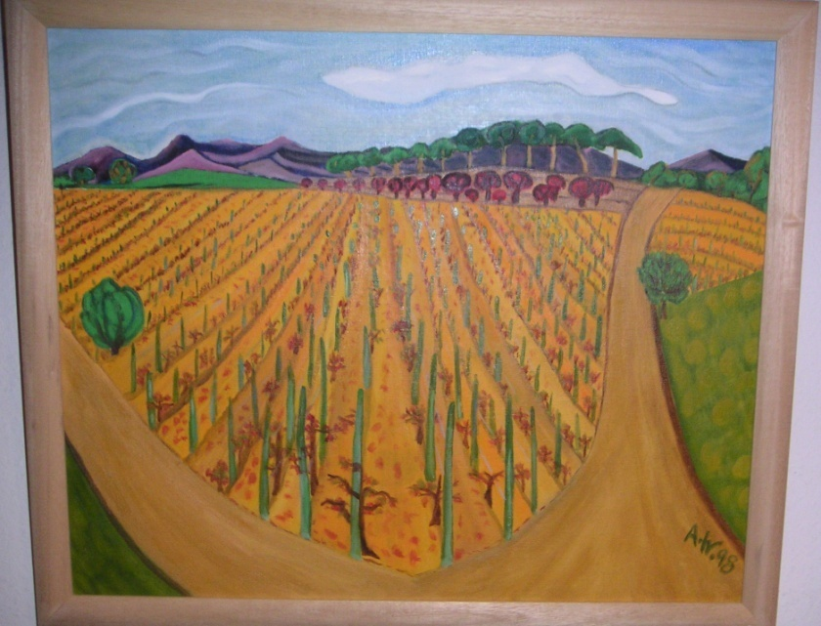
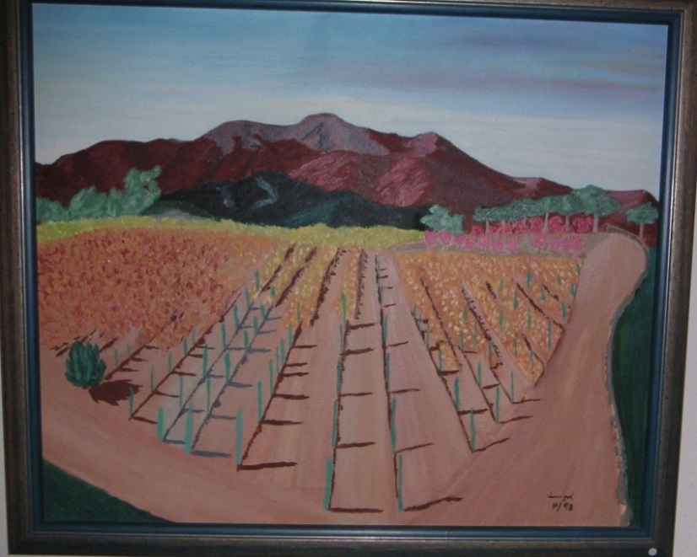
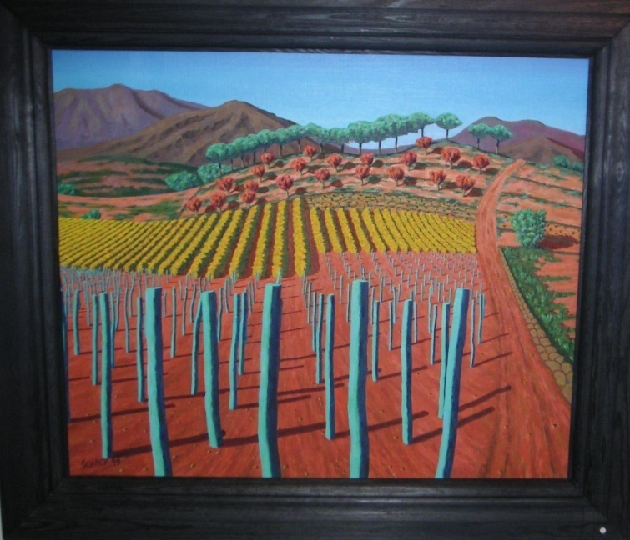
Achten Sie auf Unterschiede bezüglich der Farben und Größen in den drei Gemälden!
Gibt es Dinge, die von den Künstlern unterschiedlich dargestellt oder die weggelassen wurden?
Andreas Weißgerber
Bernd Hampel
Helmut Schack

Slide 18
Jeder Mensch nimmt Dinge anders wahr!
Wie in den drei Gemälden:
Dieselbe Landschaft ist zu sehen aber mit unterschiedlichen Akzenten!
Andreas Weißgerber: Die Hügel sind auf diesem Bild flacher als auf den anderen beiden Gemälden.
Bernd Hampel: Der Ton der Landschaft ist sehr viel erdiger dargestellt als auf den anderen Bildern. Der Baum am rechten Wegesrand fehlt (roter Kreis).
Helmut Schack: Auf diesem Bild wird am deutlichsten, dass sich ganz unterschiedliche Ackerstücke bis zum Horizont erstrecken. Die Landschaft wirkt fast bunt. Im Unterschied zu den anderen beiden Gemälden steht die Baumgruppe teilweise frei vor dem Horizont.

Slide 19
Aufgabe
Es werden Ihnen nun sehr komplexe Szenen gezeigt (z.B. Strand, Bahnhof).

Slide 20
Aufgabe
Es werden Ihnen nun sehr komplexe Szenen gezeigt (z.B. Strand, Bahnhof).
Danach werden Sie gefragt, was auf dem Bild gezeigt wurde und wie sicher Sie sich mit Ihrer Einschätzung sind.

Slide 21
Aufgabe
Es werden Ihnen nun sehr komplexe Szenen gezeigt (z.B. Strand, Bahnhof).
Danach werden Sie gefragt, was auf dem Bild gezeigt wurde und wie sicher Sie sich mit Ihrer Einschätzung sind.
Dabei sollen Sie möglichst viele Details richtig wieder erinnern!

Slide 22
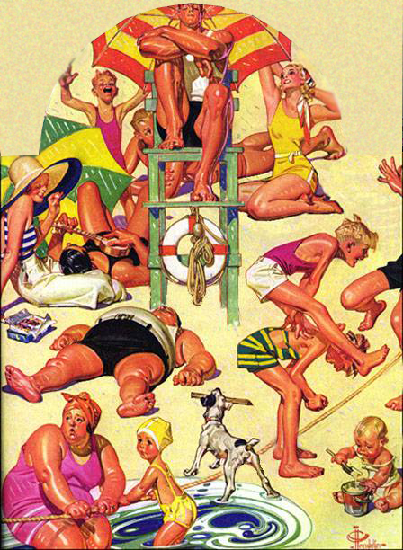

Slide 23
Am Strand
Was wurde gezeigt? Wie sicher sind Sie sich?
Sonnenschirm
Bademeister
Hund
Ball
Rettungsring
Wasser
Sonnenhut
Badetuch

Slide 24
Am Strand
Sonnenschirm
Bademeister
Hund
Ball
Rettungsring
Wasser
Sonnenhut
Badetuch
= nicht präsentiert

Slide 25
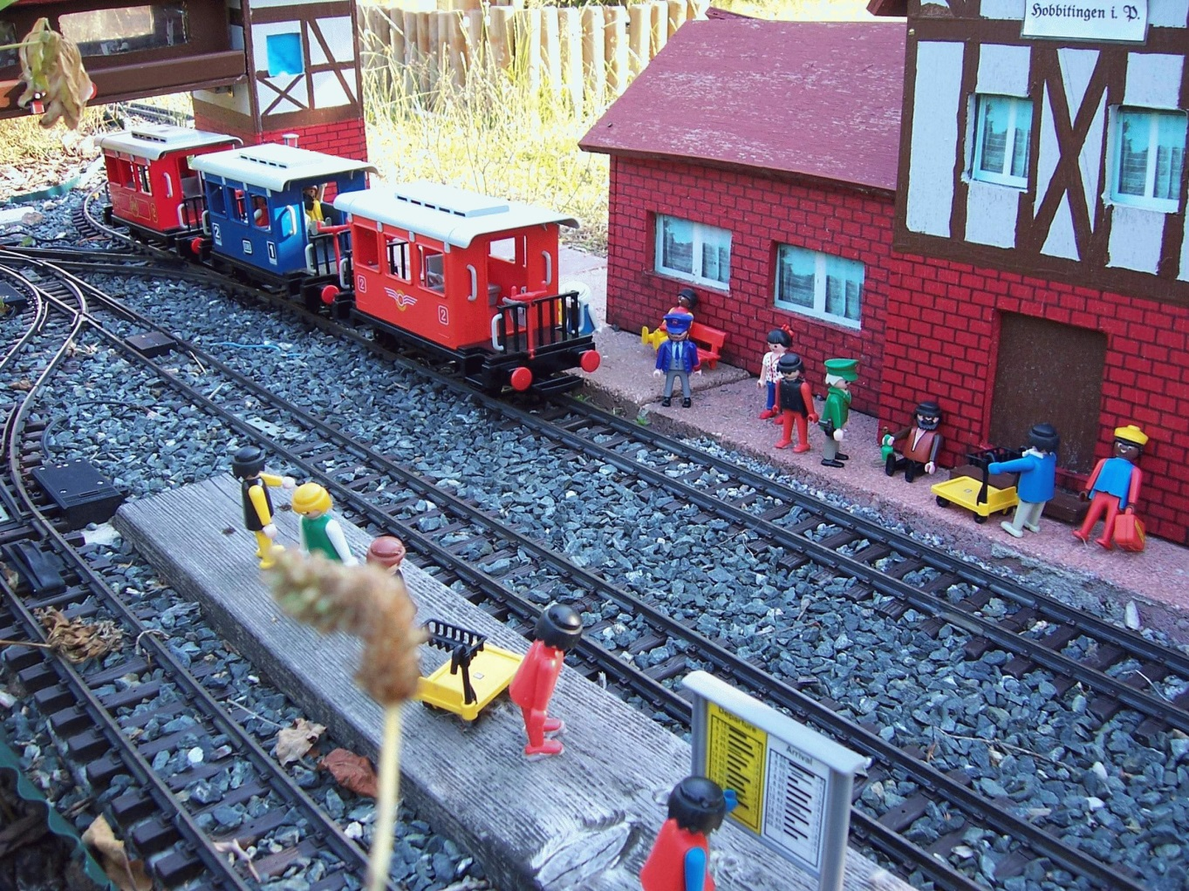
© geobra Brandstätter

Slide 26
Bahnhof
Was wurde gezeigt? Wie sicher sind Sie sich?
Gleise
Waggons
Lok
Bahnhofsgebäude
Fahrplanauskunft
Haltesignal
Bank

Slide 27

Bahnhof
Gleise
Waggons
Lok
Bahnhofsgebäude
Fahrplanauskunft
Haltesignal
Bank
= nicht präsentiert
© geobra Brandstätter

Slide 28
Fehlerinnerungen!
Nicht alles, woran wir uns erinnern, hat sich wirklich so abgespielt!

Slide 29
Fehlerinnerungen!
Nicht alles, woran wir uns erinnern, hat sich wirklich so abgespielt!
Unser Kopf ergänzt und vermischt aktuelle Eindrücke durch frühere, ähnliche Ereignisse (typische Strandszene) bzw. vieles ergänzen wir durch „Logik“ (im Beispiel: Badetuch, Lok)!

Slide 30
Fehlerinnerungen!
Nicht alles, woran wir uns erinnern, hat sich wirklich so abgespielt!
Unser Kopf ergänzt und vermischt aktuelle Eindrücke durch frühere, ähnliche Ereignisse (typische Strandszene) bzw. vieles ergänzen wir durch „Logik“ (im Beispiel: Badetuch, Lok)!
Echte Erinnerungen können von falschen Erinnerungen meist durch „Lebendigkeit“ unterschieden werden: Falsche Erinnerungen sind „blasser“ und werden nicht im Detail erinnert.

Slide 31
Arten von Gedächtnisfehlern
???

Slide 32
Arten von Gedächtnisfehlern
Vergessen

Slide 33
Arten von Gedächtnisfehlern
Vergessen
Verzerrte Erinnerung, oft entsprechend der aktuellen Stimmung:
→ bei guter Stimmung: insbesondere negative Ereignisse werden vergessen, Nostalgie-Verzerrung (unser Gehirn erinnert positive Ereignisse besser und genauer als negative, dadurch wird die Vergangenheit verklärt und wirkt schöner, als sie objektiv war)
→ bei depressiver Stimmung: angenehme Erlebnisse werden leichter vergessen

Slide 34
Arten von Gedächtnisfehlern
Vergessen
Verzerrte Erinnerung, oft entsprechend der aktuellen Stimmung:
→ bei guter Stimmung: insbesondere negative Ereignisse werden vergessen, Nostalgie-Verzerrung (unser Gehirn erinnert positive Ereignisse besser und genauer als negative, dadurch wird die Vergangenheit verklärt und wirkt schöner, als sie objektiv war)
→ bei depressiver Stimmung: angenehme Erlebnisse werden leichter vergessen
Illusionen/Fehlerinnerungen: Es werden Dinge erinnert, die so gar nicht stattgefunden haben!

Slide 35
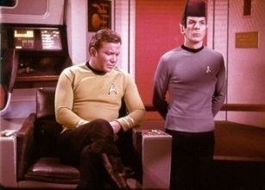
Fehlerinnerungen!
 | Der Satz „Beam me up, Scotty“ wird häufig mit der TV-Serie Raumschiff Enterprise in Verbindung gebracht, ist dort aber wohl nie gesagt worden.

Slide 36
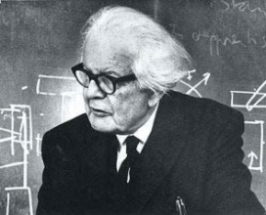
Fehlerinnerungen!
 | Der Satz „Beam me up, Scotty“ wird häufig mit der TV-Serie Raumschiff Enterprise in Verbindung gebracht, ist dort aber wohl nie gesagt worden.
 | Jean Piaget erinnerte sich daran, als Zweijähriger beinahe entführt worden zu sein. Dies stellte sich jedoch später als eine erfundene Geschichte seines Kindermädchens heraus, die sie ihm als Kind erzählt hatte.

Slide 37
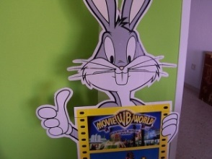
Fehlerinnerungen!
 | Der Satz „Beam me up, Scotty“ wird häufig mit der TV-Serie Raumschiff Enterprise in Verbindung gebracht, ist dort aber wohl nie gesagt worden.
 | Jean Piaget erinnerte sich daran, als Zweijähriger beinahe entführt worden zu sein. Dies stellte sich jedoch später als eine erfundene Geschichte seines Kindermädchens heraus, die sie ihm als Kind erzählt hatte.
 | In einem Experiment wurden den Teilnehmern manipulierte Werbeanzeigen für Disney World gezeigt, auf denen Bugs Bunny abgebildet war. Danach erinnerten sich tatsächlich 30% der Befragten, den Hasen bei einem Besuch in Disney World getroffen zu haben (obwohl er eine Warner Brothers Figur ist).

Slide 38
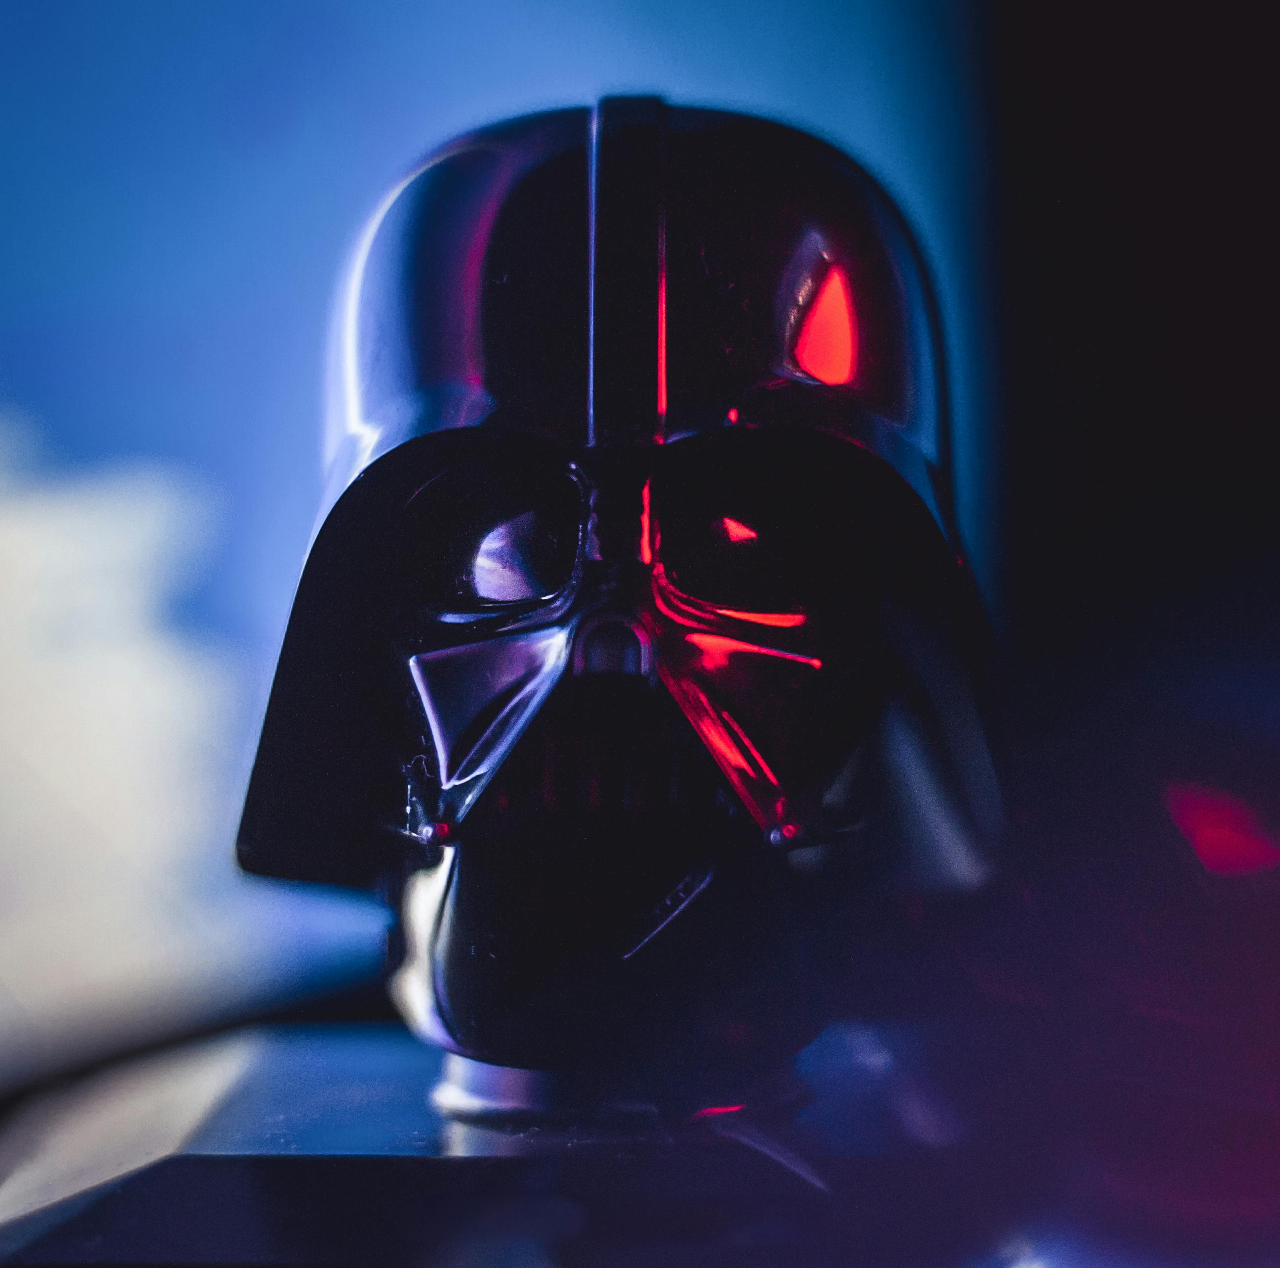
Fehlerinnerungen!
 | Der Satz „Beam me up, Scotty“ wird häufig mit der TV-Serie Raumschiff Enterprise in Verbindung gebracht, ist dort aber wohl nie gesagt worden.
 | Jean Piaget erinnerte sich daran, als Zweijähriger beinahe entführt worden zu sein. Dies stellte sich jedoch später als eine erfundene Geschichte seines Kindermädchens heraus, die sie ihm als Kind erzählt hatte.
 | In einem Experiment wurden den Teilnehmern manipulierte Werbeanzeigen für Disney World gezeigt, auf denen Bugs Bunny abgebildet war. Danach erinnerten sich tatsächlich 30% der Befragten, den Hasen bei einem Besuch in Disney World getroffen zu haben (obwohl er eine Warner Brothers Figur ist).
 | Das berühmte angebliche Film-Zitat „Luke, ich bin dein Vater“ ist ein weiteres klassisches Beispiel für eine Fehlerinnerung. In Star Wars: Episode V – Das Imperium schlägt zurück lautet es tatsächlich: „Nein. Ich bin Dein Vater“. Der Name Luke kommt im Original gar nicht vor, aber viele Fans schwören, es so gehört zu haben.

Slide 39
Was soll das Ganze?
Studien zeigen, dass sich viele Menschen mit Psychose (aber nicht alle!) bei falschen Erinnerungen (Trugerinnerungen) sicherer sind, dass diese tatsächlich stattgefunden haben, als Menschen ohne Psychose.

Slide 40
Was soll das Ganze?
Studien zeigen, dass sich viele Menschen mit Psychose (aber nicht alle!) bei falschen Erinnerungen (Trugerinnerungen) sicherer sind, dass diese tatsächlich stattgefunden haben, als Menschen ohne Psychose.
Gleichzeitig sind sich viele Menschen mit Psychose bei Erinnerungen an Dinge, die tatsächlich passiert sind, unsicherer, ob ihre Erinnerungen stimmen.

Slide 41
Was soll das Ganze?
Studien zeigen, dass sich viele Menschen mit Psychose (aber nicht alle!) bei falschen Erinnerungen (Trugerinnerungen) sicherer sind, dass diese tatsächlich stattgefunden haben, als Menschen ohne Psychose.
Gleichzeitig sind sich viele Menschen mit Psychose bei Erinnerungen an Dinge, die tatsächlich passiert sind, unsicherer, ob ihre Erinnerungen stimmen.
Das heißt: Die Unterscheidung echter Erinnerungen von Fehlerinnerungen ist beeinträchtigt! Dies kann eine realistische Sicht der Umwelt erschweren.

Slide 42
Wie Gedächtnisprobleme Fehleinschätzungen während der Psychose begünstigen – Beispiele
Ereignis | Falsche Erinnerung | Tatsächliche Situation
Streit mit Mutter | Erinnern, dass die eigene Mutter gesagt hätte: „Du bist nicht mehr meine Tochter!“ | Mutter sagte lediglich: „So kenne ich Dich gar nicht!“ – mit der Zeit wurde der genaue Wortlaut in der Erinnerung verfremdet
Gruppentherapiesitzung | Angeblich zeigte keiner Interesse für das eigene Problem | Einige Teilnehmer haben besorgt nachgefragt – dies wurde aber im Nachhinein vergessen
Möchte vielleicht jemand eine kurze persönliche Erfahrung einbringen?

Slide 43
Aufgabe 2
Es werden Ihnen wieder komplexe Szenen gezeigt.

Slide 44
Aufgabe 2
Es werden Ihnen wieder komplexe Szenen gezeigt.
Bitte überlegen Sie, was im Bild gezeigt und was nicht gezeigt wurde.

Slide 45
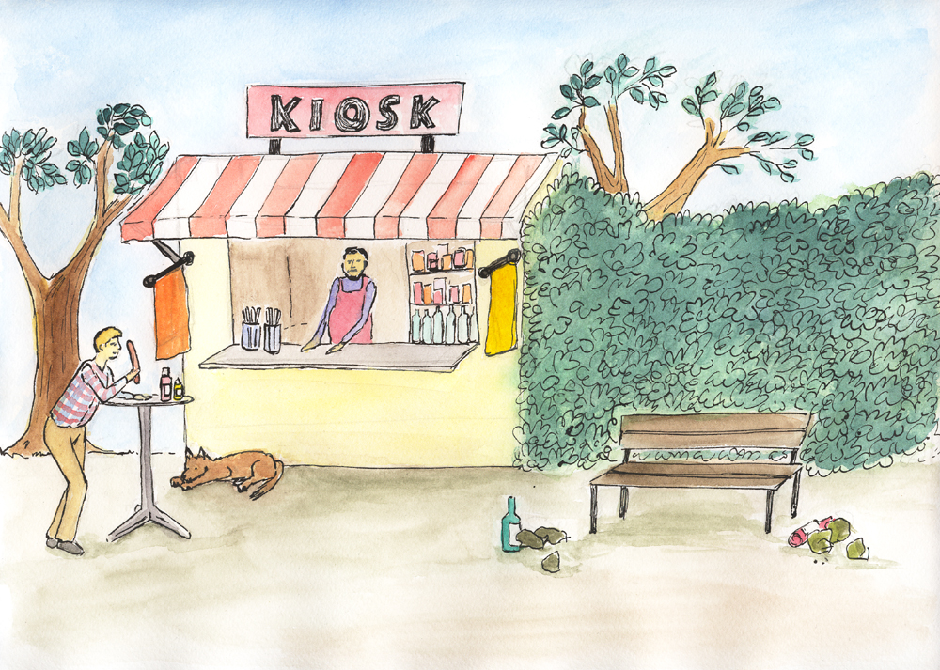

Slide 46
Kiosk
Was wurde gezeigt? Wie sicher sind Sie sich?
Kiosk-Schild
Wurst
Papierkorb
Bank
Fahnen
Preisschilder
Flaschen
Verkäufer

Slide 47
Kiosk
Kiosk-Schild
Wurst
Papierkorb
Bank
Fahnen
Preisschilder
Flaschen
Verkäufer
= nicht präsentiert

Slide 48
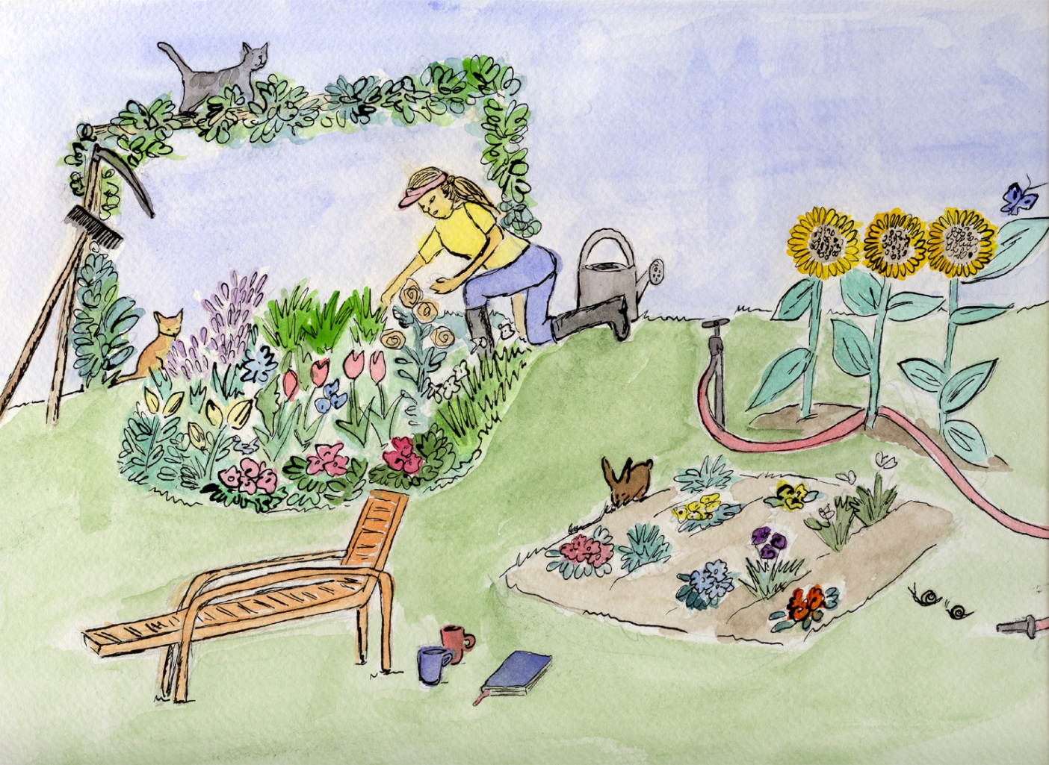

Slide 49
Gärtnerei
Was wurde gezeigt? Wie sicher sind Sie sich?
Gießkanne
Sonnenblumen
Beet
Baum
Spaten
Harke
Gartenschlauch

Slide 50
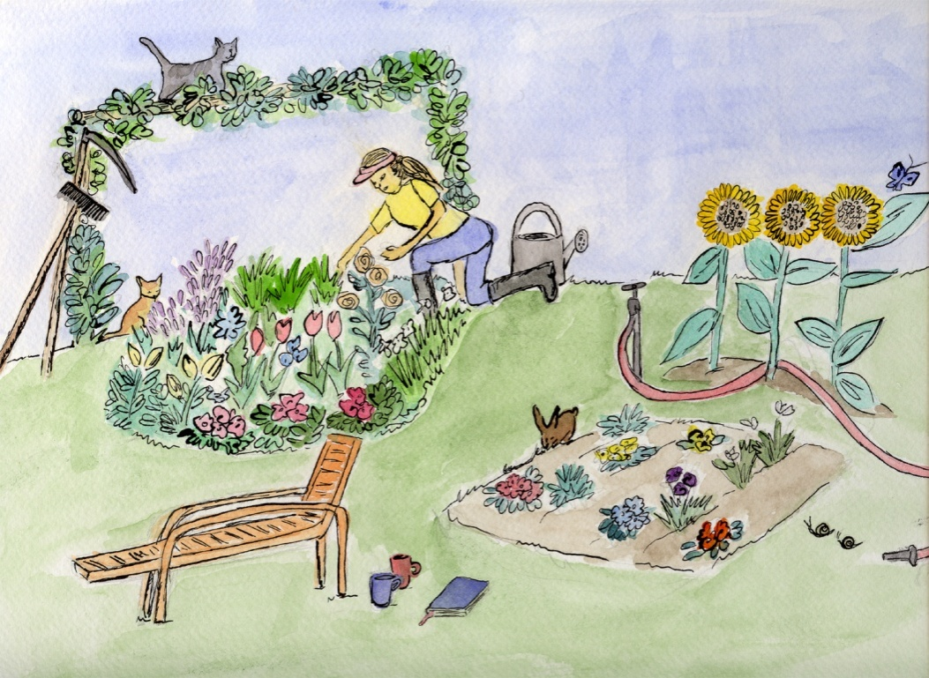
Gärtnerei
Gießkanne
Sonnenblumen
Beet
Baum
Spaten
Harke
Gartenschlauch
= nicht präsentiert

Slide 51
Optional: Videoclip
Videoclips, die das heutige Thema, aufgreifen,
sind auf der folgenden Website zu finden:
http://www.uke.de/mkt_videos
Im Anschluss können Sie diskutieren, inwieweit das Video zum heutigen Thema passt.
[für die Trainer:
Einige Filmausschnitte enthalten Ausdrücke/Inhalte, die nicht für jedes Publikum und über alle Kulturen hinweg angemessen sein könnten. Daher bitte vor dem Präsentieren der Videos diese sorgfältig vorauswählen]
... viele wichtige Erinnerungen gehen ebenfalls verloren
(Termine, Urlaubserinnerungen, Schulwissen ...).

Slide 52
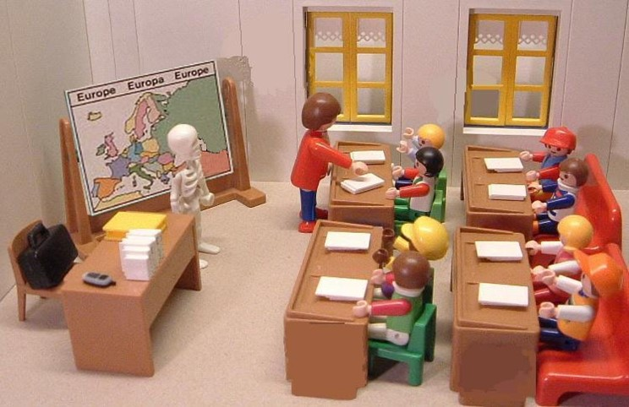
© geobra Brandstätter

Slide 53
Brainstorming
Was gehört in ein typisches Klassenzimmer?
…
…
…
…

Slide 54
Klassenzimmer
Was wurde gezeigt? Wie sicher sind Sie sich?
Ranzen
Lehrer
Europakarte
Bücher
Bänke
Lehrerstuhl
Tafel
Lehrerkoffer

Slide 55

Klassenzimmer
Ranzen
Lehrer
Europakarte
Bücher
Bänke
Lehrerstuhl
Tafel
Lehrerkoffer
© geobra Brandstätter
= nicht präsentiert

Slide 56
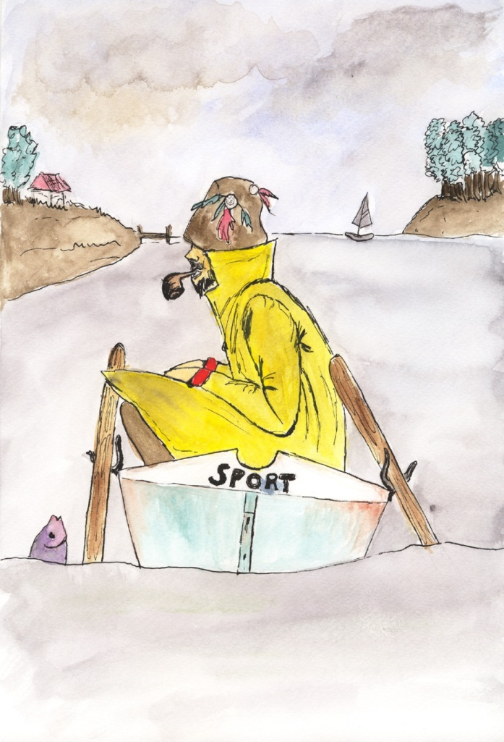

Slide 57
Angler
Was wurde gezeigt? Wie sicher sind Sie sich?
Pfeife
Eimer
Anstecker an Mütze
Aufdruck „Sport“ auf Boot
Angel
roter Pulli
Wasser
Fisch

Slide 58
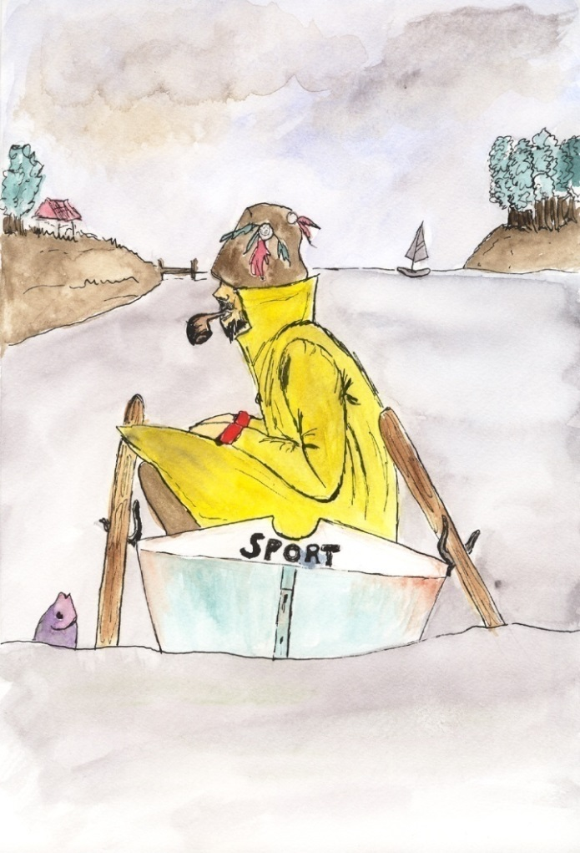
Angler
Pfeife
Eimer
Anstecker an Mütze
Aufdruck „Sport“ auf Boot
Angel
roter Pulli
Wasser
Fisch
= nicht präsentiert

Slide 59
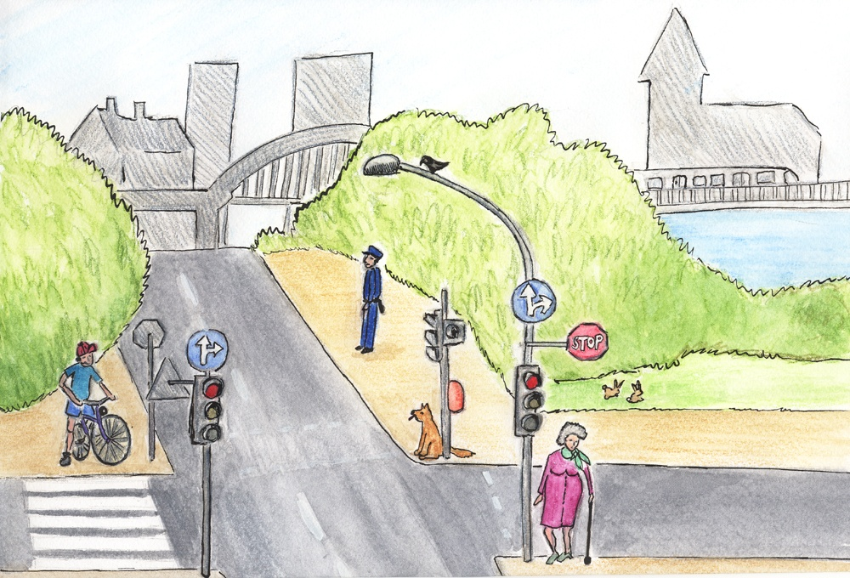

Slide 60
Brainstorming
Was findet man typischerweise an einer Straßenkreuzung?
…
…
…
…

Slide 61
Straßenkreuzung
Was wurde gezeigt? Wie sicher sind Sie sich?
Autos
Polizist
Kind auf Fahrrad
alte Dame
grüne Ampel
Zebrastreifen
Stoppschild
Stadtsilhouette

Slide 62
Straßenkreuzung
Autos
Polizist
Kind auf Fahrrad
alte Dame
grüne Ampel
Zebrastreifen
Stoppschild
Stadtsilhouette
= nicht präsentiert

Slide 63
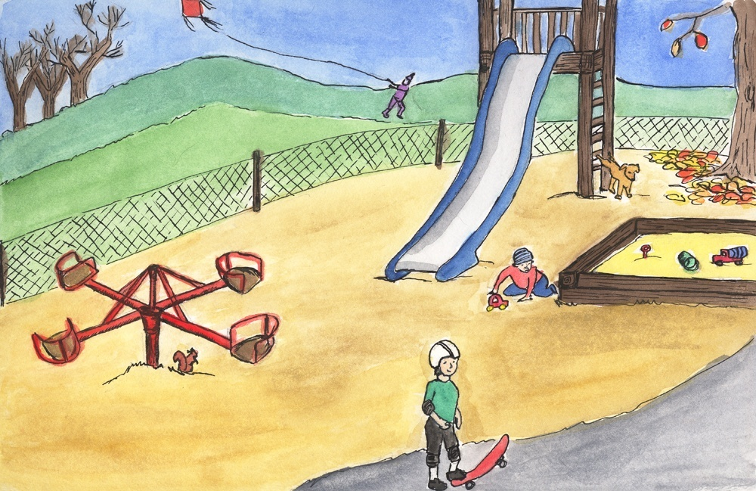

Slide 64
Brainstorming
Was findet man alles auf einem Spielplatz?
…
…
…
…

Slide 65
Spielplatz
Was wurde gezeigt? Wie sicher sind Sie sich?
Rutsche
Karussell
Drachen
Skateboard
Ball
Bäume
Schaukel
Spielzeug
Sandkasten

Slide 66
Spielplatz
Rutsche
Karussell
Drachen
Skateboard
Ball
Bäume
Schaukel
Spielzeug
Sandkasten
= nicht präsentiert

Slide 67
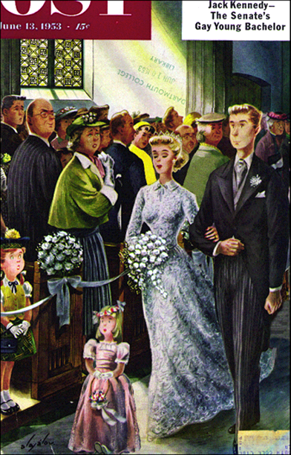

Slide 68
Hochzeit
Was wurde gezeigt? Wie sicher sind Sie sich?
Kirchenfenster
Trauzeuge
Brautschleier
Blumenmädchen
Kirchenbänke
Tür

Slide 69
Hochzeit
Kirchenfenster
Trauzeuge
Brautschleier
Blumenmädchen
Kirchenbänke
Tür
= nicht präsentiert

Slide 70
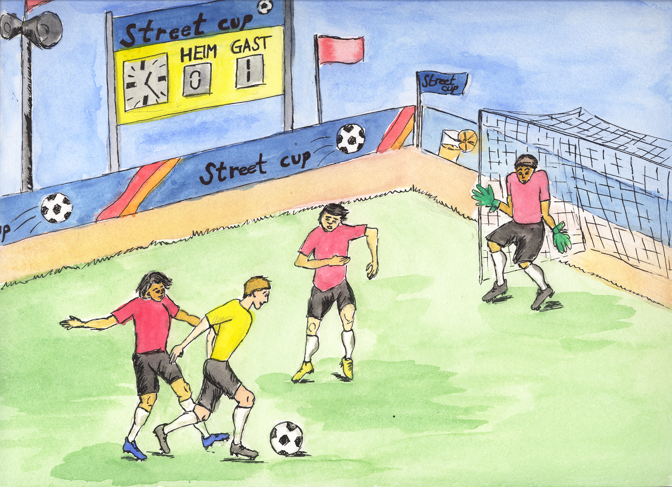

Slide 71
Fußball
Was wurde gezeigt? Wie sicher sind Sie sich?
Anzeigetafel
Tor
Spielfeldmarkierungen
Spieler
Fußball
Zuschauer
Bande
Fahnen

Slide 72

Fußball
Anzeigetafel
Tor
Spielfeldmarkierungen
Spieler
Fußball
Zuschauer
Bande
Fahnen
= nicht präsentiert

Slide 73
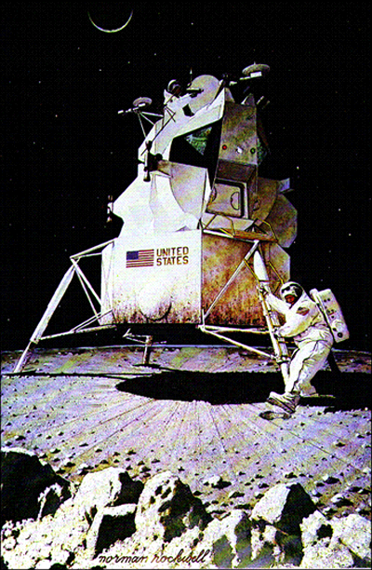

Slide 74
Mondlandung
Was wurde gezeigt? Wie sicher sind Sie sich?
Stützen für die Rakete
Sauerstoffflasche
Helm
Mondkrater
Raketendüse
Planetensichel im
Hintergrund

Slide 75
Mondlandung
Stützen für die Rakete
Sauerstoffflasche
Helm
Mondkrater
Raketendüse
Planetensichel im
Hintergrund
= nicht präsentiert

Slide 76
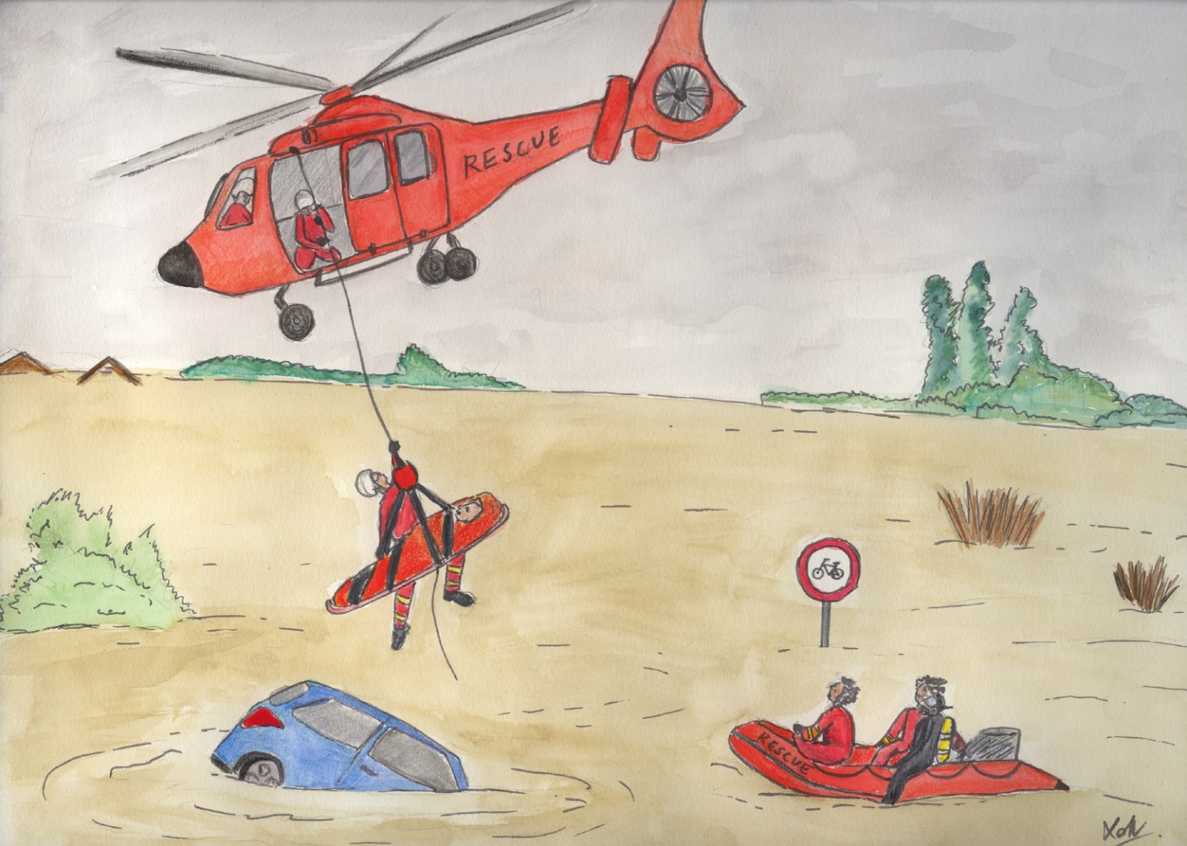

Slide 77
Rettungseinsatz
Was wurde gezeigt? Wie sicher sind Sie sich?
Hubschrauber
Schlauchboot
Taucher
gekentertes Boot
Wasser
Trage
Rettungsring
Pilot

Slide 78

Rettungseinsatz
Hubschrauber
Schlauchboot
Taucher
gekentertes Boot
Wasser
Trage
Rettungsring
Pilot
= nicht präsentiert

Slide 79
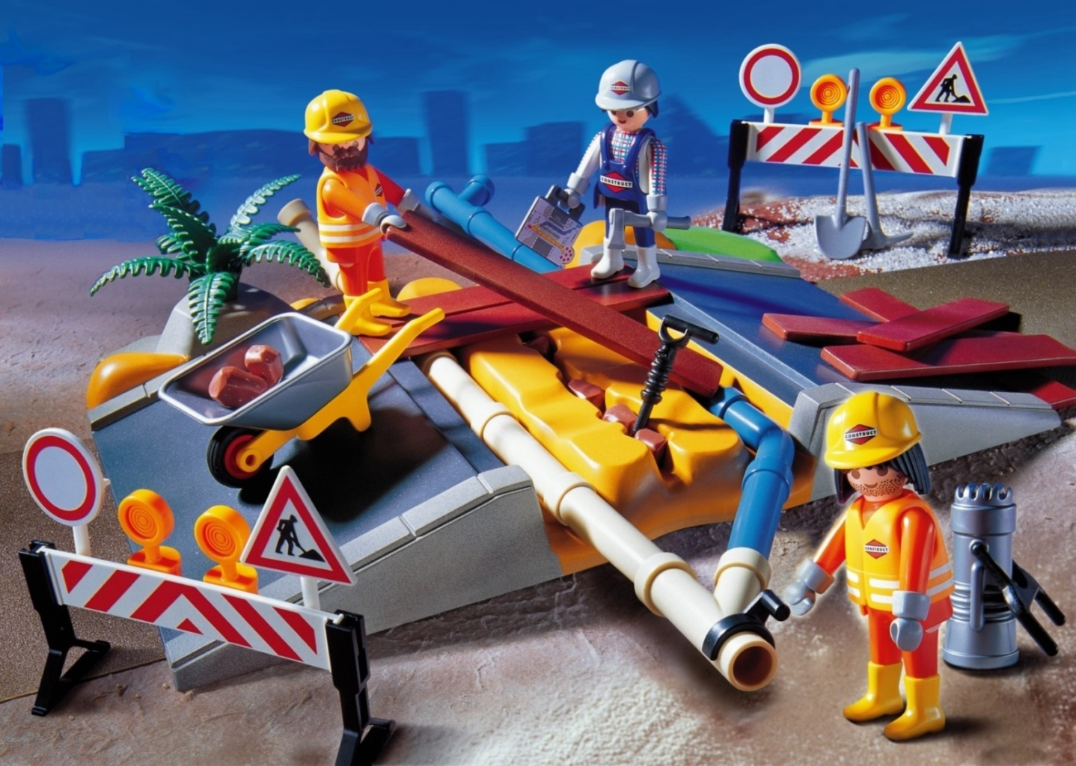
© geobra Brandstätter

Slide 80
Brainstorming
Was gehört auf eine typische Baustelle?
…
…
…
…

Slide 81
Straßenbau
Was wurde gezeigt? Wie sicher sind Sie sich?
Rohre
Schubkarre
Absperrung
Baufahrzeuge
Presslufthammer
Schaufel
STOP-Schild

Slide 82

Straßenbau
Rohre
Schubkarre
Absperrung
Baufahrzeuge
Presslufthammer
Schaufel
STOP-Schild
© geobra Brandstätter
= nicht präsentiert

Slide 83
Übertragung auf den Alltag
Lernziele:
Unsere Erinnerungen können trügen!
Insbesondere für wichtige Begebenheiten (Streit, Zeugenaussagen etc.) gilt:
Wenn Sie sich nicht lebhaft (d.h. detailliert) erinnern:
Bedenken Sie die Möglichkeit, dass Sie sich irren können.

Slide 84
Übertragung auf den Alltag
Lernziele:
Unsere Erinnerungen können trügen!
Insbesondere für wichtige Begebenheiten (Streit, Zeugenaussagen etc.) gilt:
Wenn Sie sich nicht lebhaft (d.h. detailliert) erinnern:
Bedenken Sie die Möglichkeit, dass Sie sich irren können.
Suchen Sie bestätigende Informationen (z.B. Beteiligte fragen).

Slide 85
Übertragung auf den Alltag
Lernziele:
Unsere Erinnerungen können trügen!
Insbesondere für wichtige Begebenheiten (Streit, Zeugenaussagen etc.) gilt:
Wenn Sie sich nicht lebhaft (d.h. detailliert) erinnern:
Bedenken Sie die Möglichkeit, dass Sie sich irren können.
Suchen Sie bestätigende Informationen (z.B. Beteiligte fragen).
Beispiel: Sie haben sich mit jemandem gestritten und erinnern vage, dass Ihre Familie beschimpft wurde: Berücksichtigen Sie die Möglichkeit, dass Ihnen das Gedächtnis einen Streich spielt oder Sie Dinge verzerrt erinnern! Fragen Sie Anwesende nach deren Erinnerung.

Slide 86
Was hat das mit Psychose zu tun?
In der Psychose besteht die Gefahr, sich an Begebenheiten zu erinnern, die sich überhaupt nicht oder anders zugetragen haben.

Slide 87
Was hat das mit Psychose zu tun?
In der Psychose besteht die Gefahr, sich an Begebenheiten zu erinnern, die sich überhaupt nicht oder anders zugetragen haben.
Beispiel: Philip ist davon überzeugt, dass sein Fahrrad gestohlen wurde.
Hintergrund: Sein Fahrrad steht nicht vor der Tür, obwohl er sich 100% sicher ist, dass er es dort am Vorabend abgestellt hatte. Stattdessen sieht er sein Fahrrad vor dem Supermarkt an der Ecke stehen. Philip ist kurz davor, die Polizei zu rufen, da er den Dieb im Supermarkt vermutet. Für ihn ist dies ein weiterer Beleg einer gegen ihn gerichteten Verschwörung, nachdem ihm vor drei Wochen die Brieftasche gestohlen worden war.
Aber: Bei der Suche nach seinem Smartphone greift Philip in seine Jackentasche und bemerkt seinen Fahrradschlüssel. Beim Anblick des Fahrradschlüssels fällt ihm wieder ein, dass er sein Fahrrad selbst gestern vor dem Supermarkt abgestellt hat.

Slide 88
Was hat das mit Psychose zu tun?
In der Psychose besteht die Gefahr, sich an Begebenheiten zu erinnern, die sich überhaupt nicht oder anders zugetragen haben.
Beispiel: Philip ist davon überzeugt, dass sein Fahrrad gestohlen wurde.
Hintergrund: Sein Fahrrad steht nicht vor der Tür, obwohl er sich 100% sicher ist, dass er es dort am Vorabend abgestellt hatte. Stattdessen sieht er sein Fahrrad vor dem Supermarkt an der Ecke stehen. Philip ist kurz davor, die Polizei zu rufen, da er den Dieb im Supermarkt vermutet. Für ihn ist dies ein weiterer Beleg einer gegen ihn gerichteten Verschwörung, nachdem ihm vor drei Wochen die Brieftasche gestohlen worden war.
Aber: Bei der Suche nach seinem Smartphone greift Philip in seine Jackentasche und bemerkt seinen Fahrradschlüssel. Beim Anblick des Fahrradschlüssels fällt ihm wieder ein, dass er sein Fahrrad selbst gestern vor dem Supermarkt abgestellt hat.
Trugerinnerungen entstehen häufig, wenn man sich fürchtet oder unter Stress steht. Bevor Sie folgenschwere Schlüsse ziehen: Überlegen Sie, wie objektiv und stichhaltig Ihre Vermutungen sind!
Bedenken Sie außerdem: Trugerinnerungen sind oft blasser als echte Erinnerungen.

Slide 89


Vielen Dank für Ihre Aufmerksamkeit!
an die Trainer:
Teilen Sie bitte die Arbeitsblätter aus und weisen Sie auf unsere kostenlose App COGITO hin.
www.uke.de/mkt_app

Slide 90
Pictures used in this module are reproduced with indirect (creative commons license) or direct permission of the artists listed below, for which we would like to express our gratitude! A full list can be obtained via www.uke.de/mct. If we have involuntarily breached copyright, please accept our apologies. In this case, we kindly ask creators for their permission to use their work under the "fair use" policy.
Die in diesem Modul verwendeten Bilder wurden mit der indirekten (creative commons Lizenz) oder direkten Zustimmung der untenstehenden Künstler reproduziert, wofür wir uns herzlich bedanken möchten! Eine vollständige Liste ist hinterlegt auf www.uke.de/mkt. Sollten wir unbeabsichtigt gegen das Urheberrecht verstoßen haben, so bitten wir dies vielmals zu entschuldigen und bitten nachträglich um die Verwendungserlaubnis.
Name Photographer/Artist Name Fotograf/Künstler | Source/ Quelle | Picture Name/ Name des Bildes | CC = used with corresponding creative commons license; PP = used with personal permission of artist CC = genutzt unter creative commons Lizenz, PP = verwendet mit persönlicher Zustimmung des Künstlers | Description/Kurzbeschreibung
Bernd Hampel, Helmut Schack, Andreas Weißgerber | Private/privat | Untitled/ohne Titel | PP | Paintings of Spanish landscape/ Gemälde einer katalanischen Landschaft
The Rocketeer | flickr | Kirk Talks to Spock about his Fez Addiction | CC | Star trek/ Raumschiff Enterprise
Nobik Attila | flickr | Piaget | CC | Piaget/ Piaget
missha | flickr | bugs bunny | CC | Bugs Bunny/ Bugs Bunny
Lucas Ianiak | Pexels | Schwarzer Und Roter Star Wars Helm | CC | Darth Vader helmet/ Helm von Darth Vader
Norman Rockwell Edited by/Editiert v. Michael B. Miller | - - - | - - - | PP | False memory pictures/False Memory Bilder
Geobra Brandstätter; Stefan Merz & Frank Burmeister | - - - | - - - | PP | Playmobil figures/ Playmobilbilder
Ximena Del Villar Derpsch | Private/privat | - - - | PP | Drawings/Zeichnungen: Kiosk/Kiosk, Garden/Garten, Fisherman/Fischer, Road Crossing/Straßenkreuzung, Playground/Spielplatz, Football/Fußball

